Slide 1
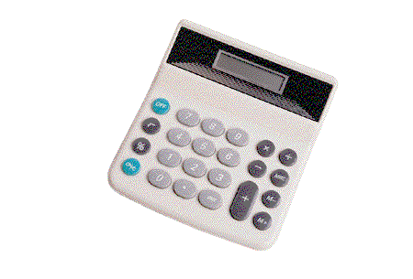
География машиностроения России 9 класс

Slide 3
Брест | Автомобили импортного европейского (немецкого) производства
Запорожье | Запорожец
Екатеринбург | Продажа автомобилей
Ижевск | ИЖ
Москва | Москвич, ЗИЛ, Продажа автомобилей
Находка | Автомобили импортного корейского японского производства
Нижний Новгород | ГАЗ Волга
Новосибирск | Продажа автомобилей
Санкт – Петербург | Продажа автомобилей, Вольво, СААБ
Тольятти | Лада, ВАЗ,Жигули

Slide 4
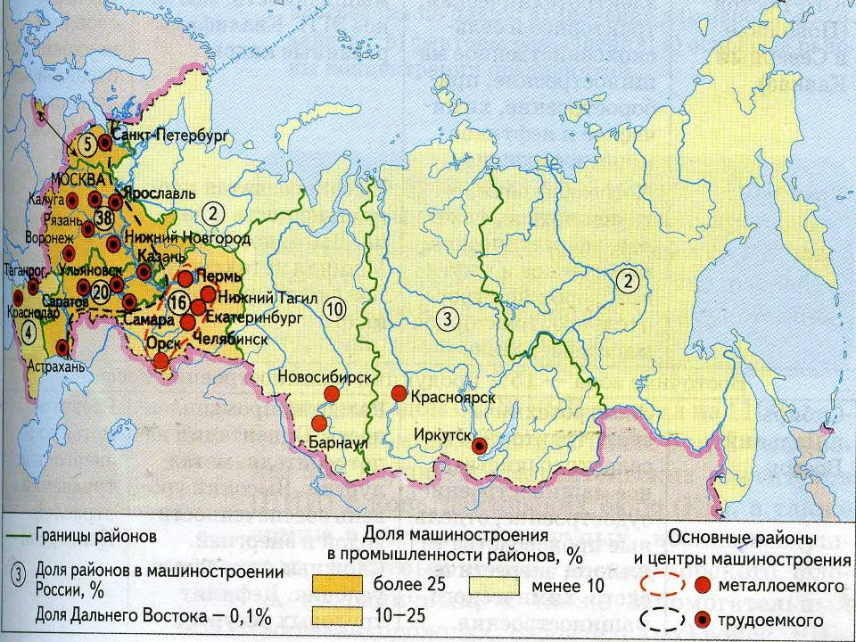
География машиностроения

Slide 5
3
2
4
5
1
Вода – источник жизни на земле
Волга-главная машиностроительная артерия России?
1
2
3
4
5

Slide 6
Горьковский автозавод
связан более чем с 300 предприятиями, которые поставляют более 500 наименований материалов
(55% себестоимости авто).

Slide 7
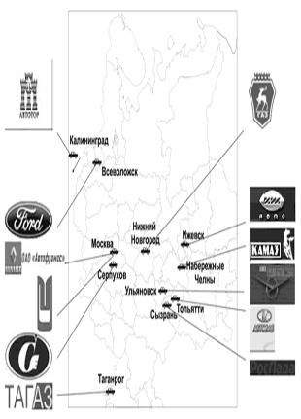
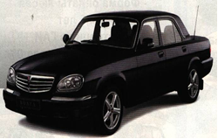
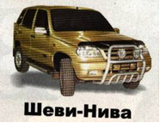
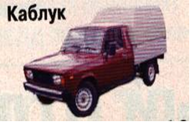
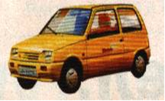
Марки легковых автомашин

Slide 8
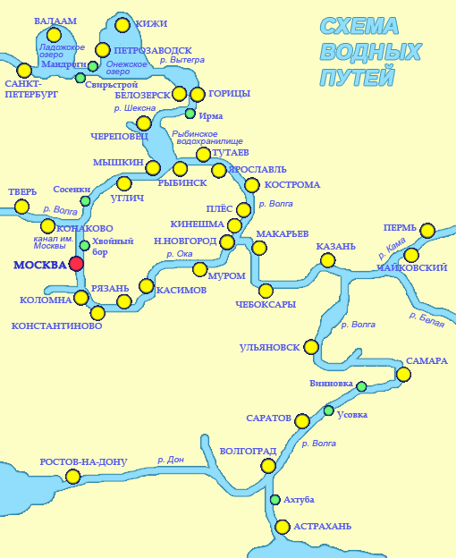
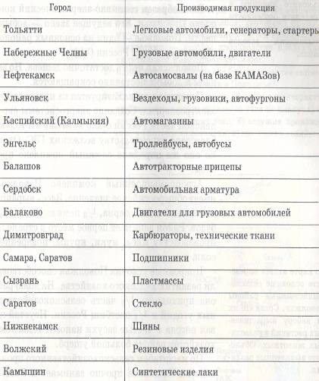
Машиностроительная артерия России

Slide 9
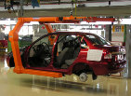
АвтоВАЗ

Slide 10
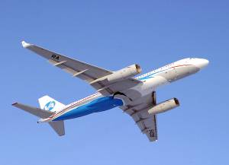
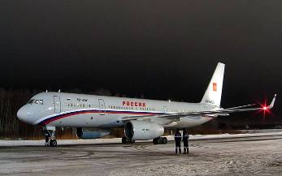
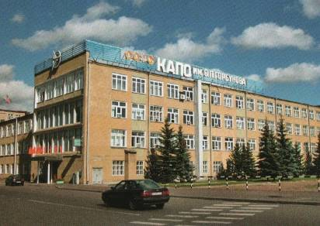
ФГУП "Казанское авиационное производственное объединение им.С.П.Горбунова"
Производит самолёты ТУ-214; разработка
самолётов ТУ-330, ТУ-324
капитальный ремонт троллейбусных кузовов

Slide 11
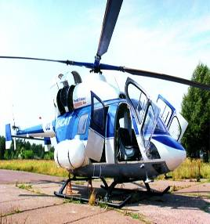
ОАО "Казанский вертолетный завод"
Производит вертолеты: МИ-8, МИ-17; варианты вертолета МИ-17: транспортный, военно-транспортный, пассажирский, салон, вертолет "Летающий госпиталь"

Slide 12
ОАО "Казанское моторостроительное производственное объединение"
Производит силовые приводы НК-16СТ, НК-16-18СТ, НК-38СТ для газоперекачивающих агрегатов;
газоперекачивающие агрегаты ГПА-16 "Волга", АГПУ-8 "Волга";
автоматические газораспределительные станции АГРС "Исток";
гидромеханические передачи для городских автобусов;
продукцию для авиационной промышленности и сельского хозяйства

Slide 13
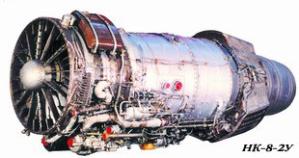
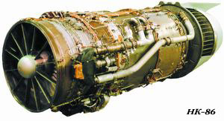
Продукция авиационного моторостроения
АИ-22 - двигатель для самолетов Ту-324, Як-48
НК-93 - двигатель для самолетов Ту-204 и Ту-214
НК-8-2У - двигатель для самолета ТУ-154Б
НК-86 - двигатель для самолета Ил-86
П-800, П-1000 - двигатель для малой авиации
Оборудование для транспортировки и распределения природного газа
НК-16СТ - двигатель для газоперекачивающих агрегатов
НК-16-18СТ - двигатель для газоперекачивающих агрегатов
НК-38СТ - двигатель для газоперекачивающих агрегатов
ГПА"Волга" - газоперекачивающий агрегат
АГРС "Исток" - автоматическая газораспределительная станция

Slide 14
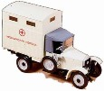
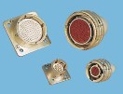

Slide 15
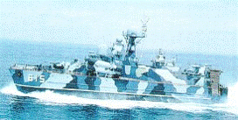
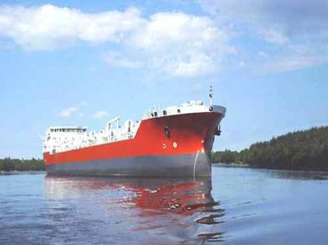
Зеленодольск
ПОЗИС
Завод им. М.Горького

Slide 16
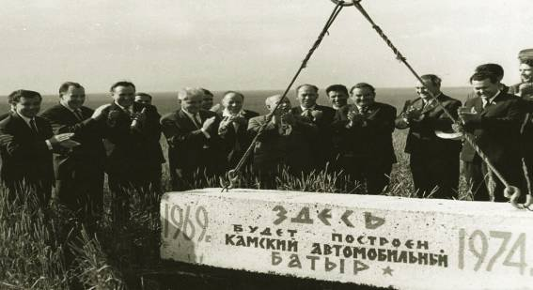
КАМАЗ
К середине 60-х годов 20-го века экономике СССР стало не хватать парка грузовых автомобилей. Даже резко повысив объём выпуска моделей того времени, не удалось бы обеспечить необходимый рост грузооборота.
Необходимо было выпустить новый современный грузовик грузоподъемностью от 8 до 20 тонн. Автомобиль, способный резко повысить производительность труда на транспорте, комфортабельный, мощный, универсальный, эффективный в любых климатических и дорожных условиях. Ни один из действующих автомобильных заводов страны выполнить такую задачу не мог.

Slide 17
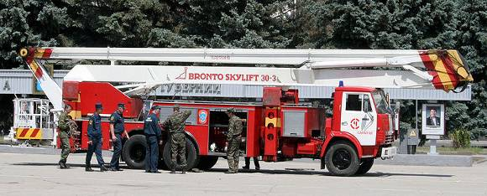
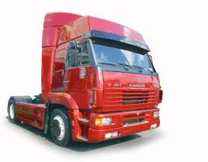
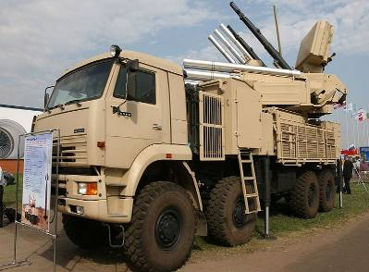
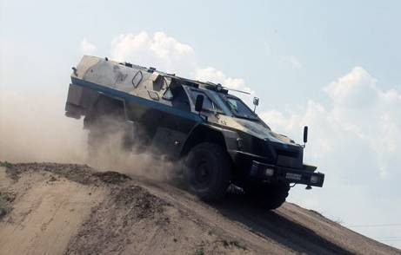
КАМАЗ БПМ-97

Slide 18
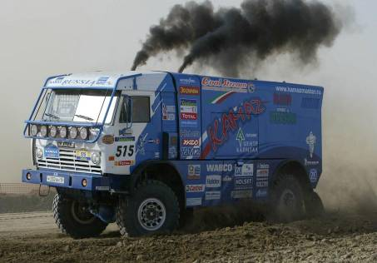
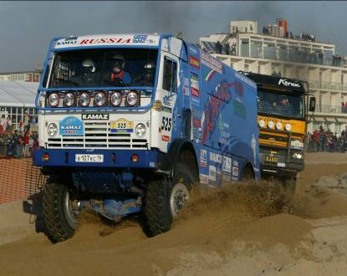
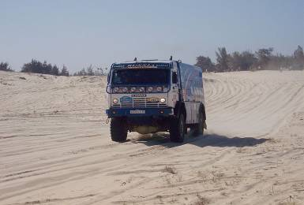
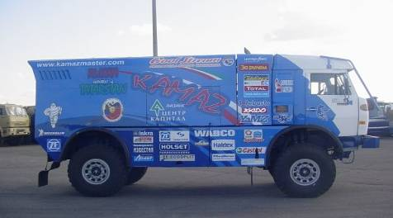
Гоночный КамАЗ

Slide 19
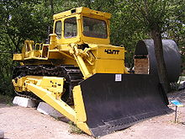
Ульяновский АЗ (УАЗ)
Чебоксарский завод промышленных тракторов
Трактор Т-330

Slide 20
газ

Slide 21
Тест по теме «Машиностроительный комплекс России». Цель: самоконтроль.
Машиностроительный комплекс – это совокупность отраслей А) использующих разнообразные машины; Б) производящих разнообразные машины; В) осуществляющих ремонт и проектирование машин.
Для всех отраслей машиностроения важным фактором размещения является: А) высококвалифицированные кадры; Б) транспортные магистрали; В) потребитель.

Slide 22
3. Установите соответствие
Отрасль машиностроения: | Главный принцип размещения:
1. Тяжёлое машиностроение. | А) Близость металлургической базы.
2. Автомобилестроение | Б) Близость потребителя.
3. Сельскохозяйственной машиностроение | В) Наличие транспортных путей.
:

Slide 23
4. Установите соответствие
Отрасль машиностроения: | Центры:
1. Автомобилестроение. | А) Москва, Санкт - Петербург, Новосибирск.
2. Тяжёлое машиностроение. | Б) Екатеринбург, Новокузнецк, Абакан.
3. Станкостроение. | В) Тольятти, Ульяновск, Нижний Новгород.
4. Тракторостроение. | Г) Волгоград, Челябинск, Владимир.

Slide 24
5.Машиностроительные заводы России расположены:
А) во всех экономических районах; Б) только на западе страны; В) в основном в Центральной России.

Slide 25
Решение теста
Ответы
1) а
2) Б)
3)1-а, 2-в, 3-б
4) 1-в, 2-б, 3-а, 4-г
5) А

Slide 26
Критерий оценки:
Максимальное количество баллов -10.
«5» - 10 баллов.
«4» - 8-9 баллов.
«3» - 6-7 баллов.

